Slide 1
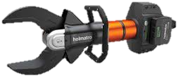

RESCATE VEHICULAR
NIVEL 1
BASICO

Slide 2
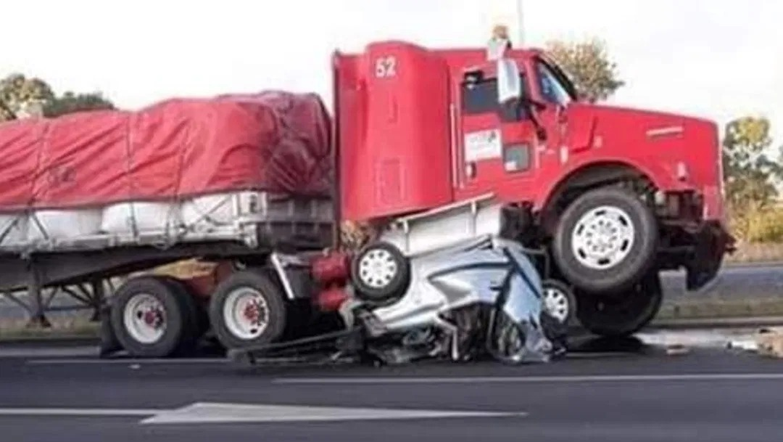
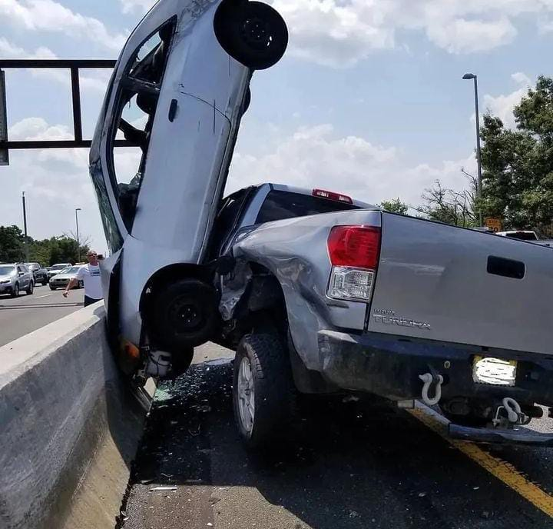
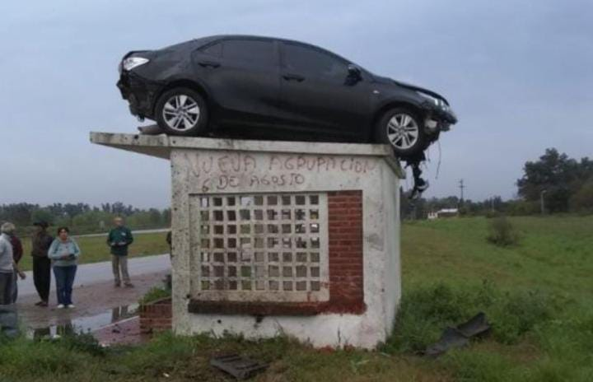

Slide 3
RESCATE VEHICULAR
OBJETIVOS
Concepto de rescate vehicular.
Concepto de trabajo en equipo.
Rolles que integran una dotación de rescate vehicular.
Tipo de protección.
Parque de materiales.
Anatomía vehicular.

Slide 4
RESCATE VEHICULAR
Cual es el objetivo?
Realizar una RAPIDA y SEGURA liberación de la VICTIMA, sin agravar mas las lesiones que esta pudiera presentar.
“No se puede lograr un rescate exitoso sin un adecuado manejo del trauma”.

Slide 5

RESCATE VEHICULAR
Trabajo en equipo
Conjunto de personas que colaboran de forma conjunta y coordinada para lograr una meta común.

Slide 6
RESCATE VEHICULAR
Roles que cumple cada integrante de una dotación
Jefe de dotación: Es el encargado de dirigir las maniobras de rescate.
Administrador de recursos.
Oficial de seguridad. será el encargado de controlar que todos el personal de la dotación cuenten con su EPP correspondiente.
Evitar maniobras indebidas.
Cuidar la integridad de los operadores y de la victimas.
Cuando el personal es escaso el jefe de dotación es el que asume este roll.

Slide 7
PROTECCION PERSONAL
Roles que cumple cada integrante de una dotación
Operador: tendrá a cargo los trabajos de asegurar la escena, estabilización, Extricación, armado de parque de materiales, (protección: estructural + bioseguridad).
Logístico: Es el encargado de alcanzar las herramientas y el material. Cuando la dotación es escasa este trabajo es realizado por los operadores.
APH(atención pre hospitalaria ):trabajara con la víctima, con su protección adecuada (protección, bioseguridad ).

Slide 8
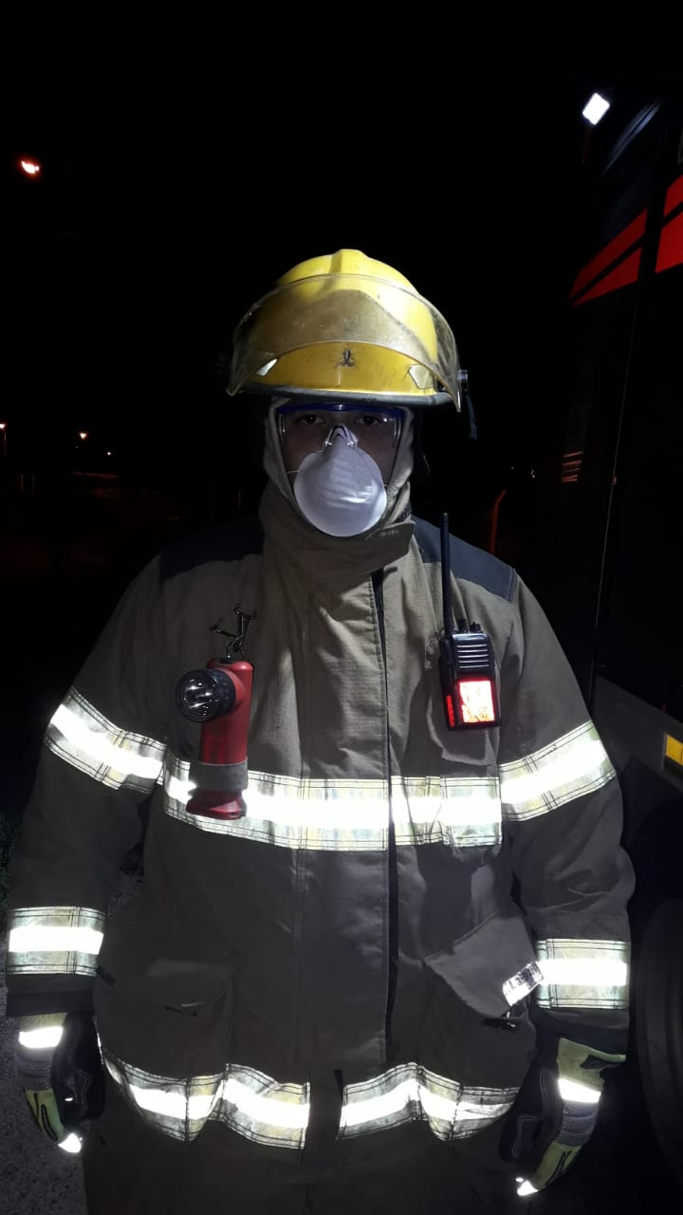
PROTECCION PERSONAL
Mecánica
Casco.
Protección facial.
Estructural.
Lentes de seguridad.
Overol de rescate.
Guantes de rescate.
Botas con punta de acero.

Slide 9
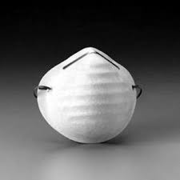
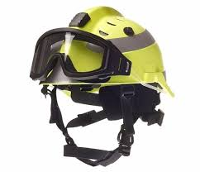
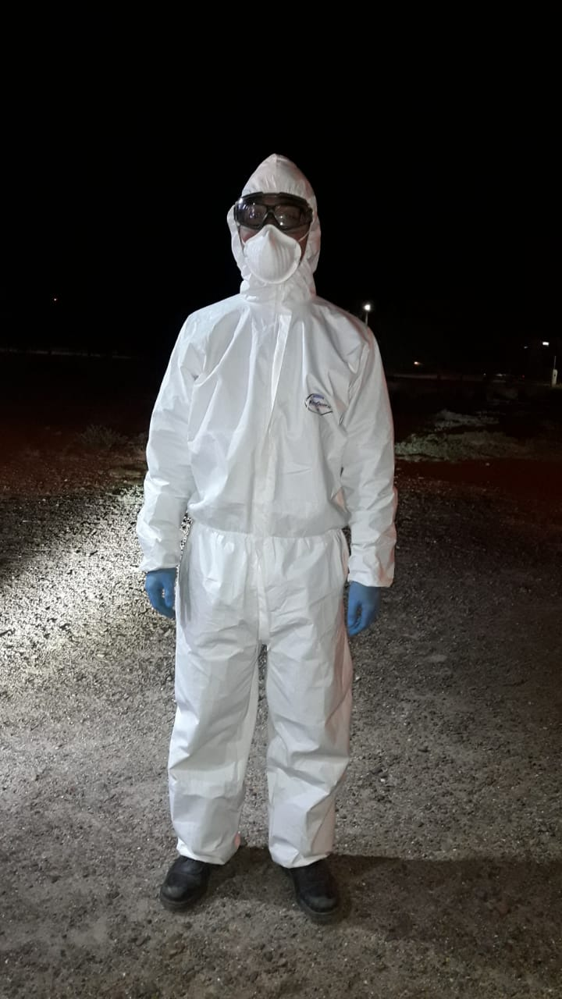
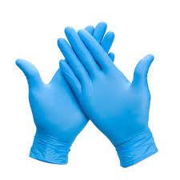
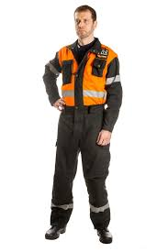
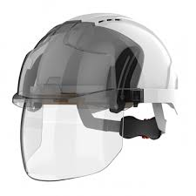
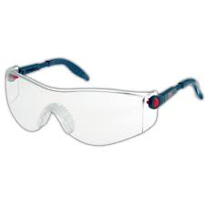
PROTECCION PERSONAL
Biológica:
Lentes de seguridad.
Guantes de nitrilo.
Barbijo.
Protección facial.
Casco de rescate.
Covid-19, (cada institución tiene su protocolo sobre protección personal).

Slide 10
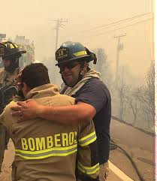
PROTECCION PERSONAL
Psicológica:
Es de gran importancia después de cada emergencia mantener una charla de lo sucedido luego de la emergencia.
Contar con una asistencia psicológica

Slide 11
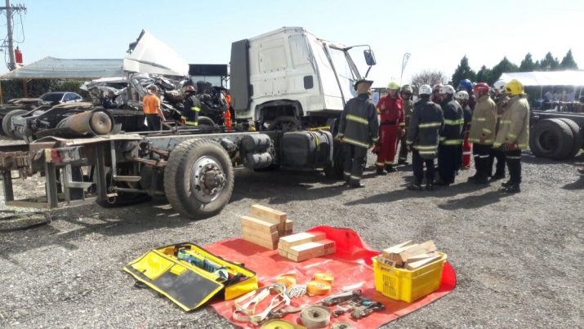
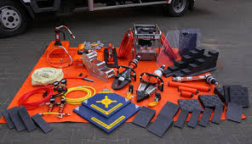
Parque de materiales
Es necesario a la hora de armar un parque de materiales, que este mantenga una disposición, la cual reduzca el tiempo en el momento que se solicite una herramienta.

Slide 12
Anatomía vehicular
Tipos de vehículos: Estos son algunos de los vehículos que circulan sobre nuestros caminos.
Es de gran importancia. Reconocer las características de los vehículos en los cuales vamos a realizar el trabajo de rescate

Slide 13
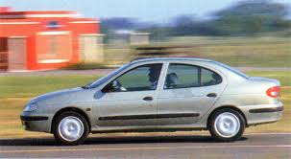
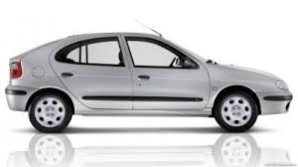
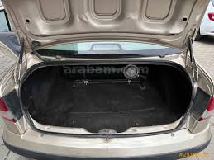
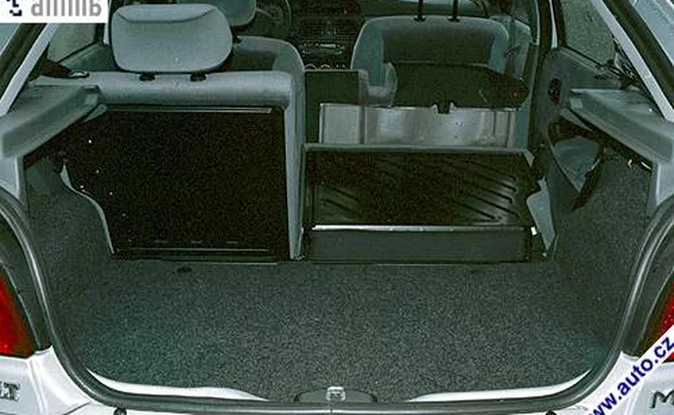
Anatomía vehicular
Hay dos grandes grupos de vehículos que se pueden observar:

Slide 14
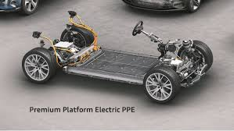
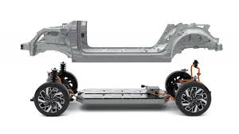


Anatomía vehicular
Tipos de carrocerías.
Plataforma EV

Slide 15
Anatomía vehicular
En esta imagen podemos observar los distintos tipo de aceros que componen la anatomía de un vehículo.
Estos pueden ser un obstáculo a la hora de trabajar en un rescate.

Slide 16
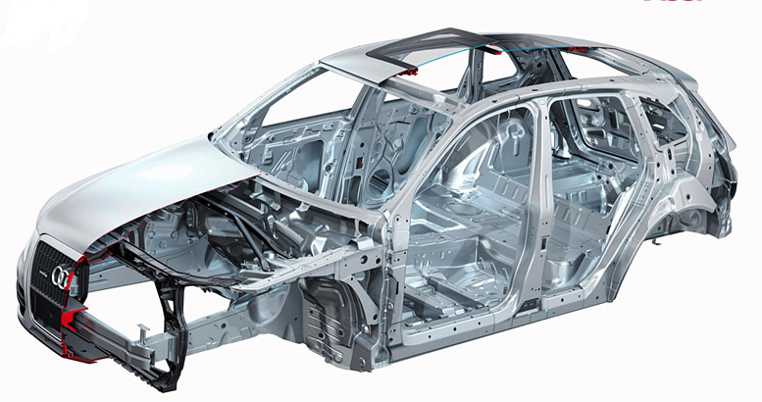

Anatomía vehicular
Poste A
Poste B
Poste C
Poste D
Techo
5ª o 3er puerta
Pasa
rueda
Capot
Riel
del piso
Riel
del techo
Refuerzo del poste

Slide 17
Anatomía vehicular
Barras de refuerzo contra impacto lateral que pueden dificultar la separación de puertas cuando hay colisiones frontales.
Barra de acero al boro en el tablero que puede afectar las técnicas usadas para separarlo.

Slide 18
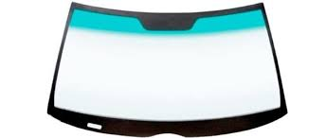
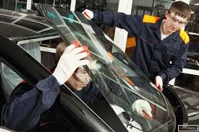
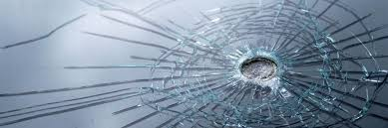
Anatomía vehicular
Cristales
Parabrisas: son de vidrio laminado, constan de dos hojas de vidrio con una capa de policarbonato laminado de seguridad entre ellas, al momento del impacto estallan sin desprender partículas peligrosas para los ocupantes del vehículo.

Slide 19
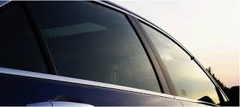
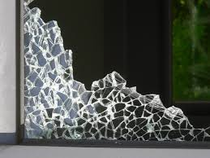
Anatomía vehicular
Cristales
Cristales de ventanillas: vidrio templado, cuando el vidrio se rompe, se fracciones en varios pedazos en lugar de astillarse.

Slide 20
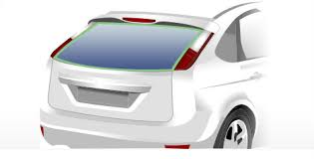
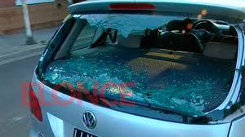
Anatomía vehicular
Cristales
Luneta: Otorga la visual hacia la parte posterior del auto, este se puede presentar de vidrio templado o laminado, siendo el ultimo el que mas se esta utilizando.

Slide 21
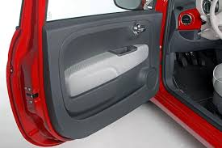
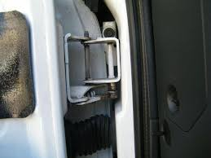
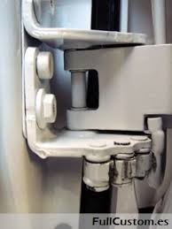
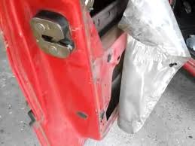
Anatomía vehicular
Cerraduras y bisagras
Estas son partes del vehículo de aleaciones. Que las hacen muy resistentes.

Slide 22
Anatomía vehicular
Baterías
Estas pueden estar ubicadas en el: vano motor, pasa ruedas, bajo el asiento, etc.

Slide 23
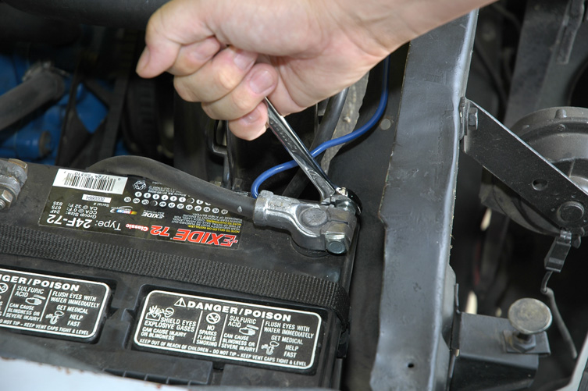
Anatomía vehicular
Baterías
Cuando se desconecte la batería, siempre en primer lugar el borne negativo.
.
Terminal negativo

Slide 24
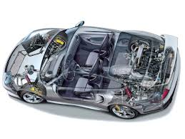
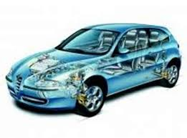
Anatomía vehicular
Protección activa
Frenos, las llantas, dirección, suspensión, el sistema de iluminación. Etc.

Slide 25
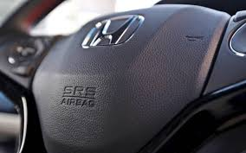
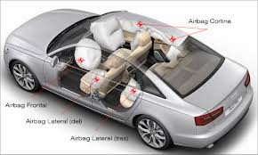
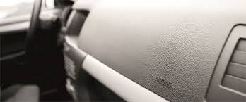
Anatomía vehicular
Protección pasiva
Los sistemas de seguridad pasiva han sido ideados para resguardar la vida de los pasajeros en caso de accidente. Pero estos pueden ser una dificultad a la hora de un rescate. airbag

Slide 26
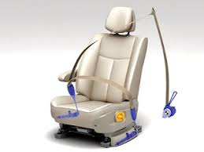
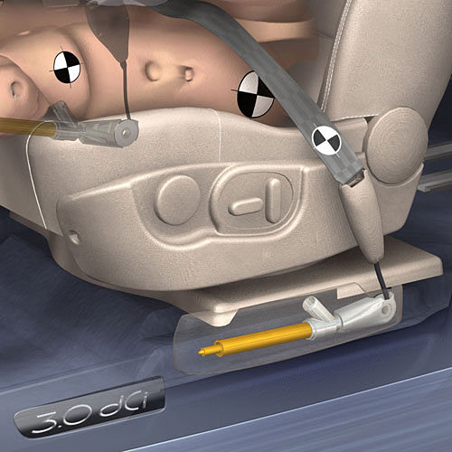
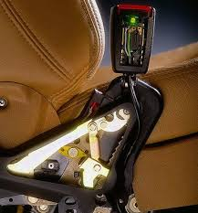
Anatomía vehicular
Pre- tencionadores
Hay cuatro locaciones principales para estos sistemas.
Parte baja del poste B, parte media del poste B, área de fijación del cinturón de seguridad delantero y en la parte plana comprendida entre el asiento posterior y el cristal.

Slide 27
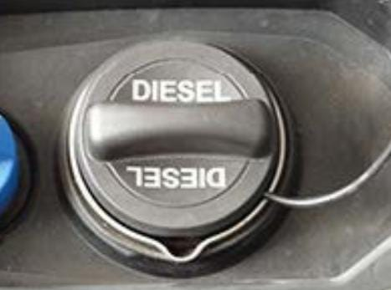
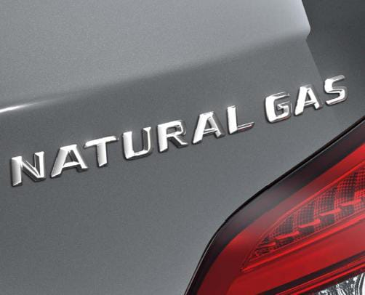
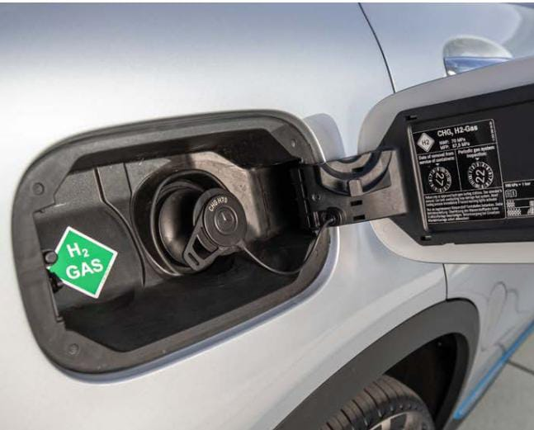
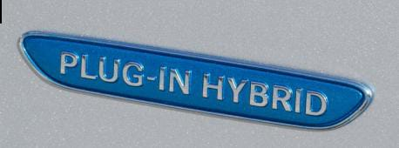
Anatomía vehicular
Tipos de combustibles
Reconocer tipo de combustibles.

Slide 28
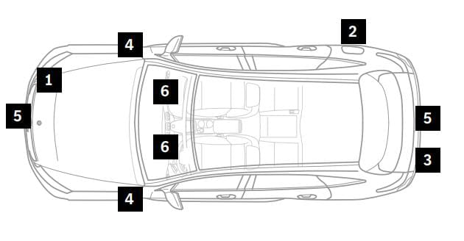
Anatomía vehicular
Tipos de combustibles
Puntos de identificación del tipo de combustibles.
1 Etiqueta de advertencia.
2 tapa del conector con conector.
3 denominación de tipo (en la tapa del maletero).
4 Chapa (en el guardabarros delantero).
5 Matricula.
6 Indicador en el panel de instrumento.

Slide 29
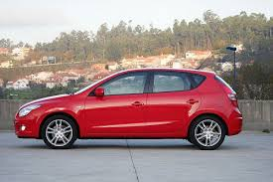
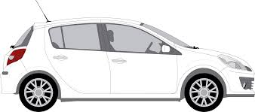
Anatomía vehicular
Cuando nos referimos a los lados del vehículo, esto se debe hacer del siguiente modo.
Parte superior
Parte media
Parte baja
Parte baja
Parte media
Parte superior

Slide 30

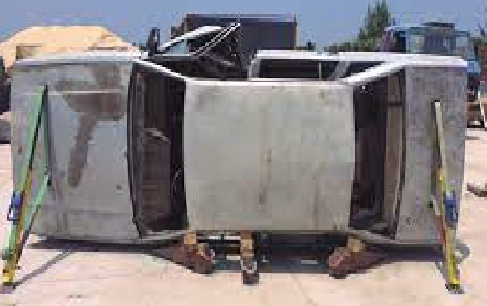

Anatomía vehicular
Identificar los lados en un vehículos lateralizado.
Lado sucio

Slide 31

Anatomía vehicular
Esto nos permite utilizar un vocabulario en común para no crear confusión
Lado acompañante
Lado conductor

Slide 32


Anatomía vehicular
Esto nos permite utilizar un vocabulario en común para no crear confusión

Slide 33
Gracias por su atención
Próxima clase método del rescate vehicular
Cabo 1º: Héctor Valencia

